Slide 1

النظم المتكاملة للمؤسسات
د. أحمد محمد الشريف
نظام التعليم المطور للانتساب
كلية إدارة الأعمال
قسم نظم المعلومات الإدارية
1

Slide 2
المحاضرة الثالثة
معمارية النظم المتكاملة
Enterprise Systems Architecture

Slide 3
عناصر المحاضرة (1 من 3)
مقدمة Preview
لماذا دراسة معمارية نظم المؤسساتWhy Study Enterprise Systems Architecture?
مكونات معمارية نظم المؤسسات Components of the Enterprise Systems Architecture
وحدات النظم المتكاملة لتخطيط موارد المؤسسات ERP Modules
فوائد الوحدات الرئيسية لنظم الــERP Benefits of Key ERP Modules
معمارية نظم الـ ERP ERP Architecture
المتطلبات الهيكلية Infrastructure Requirements

Slide 4
عناصر المحاضرة (2 من 3)
المعمارية ذات الثلاثة طبقات Three-Tier Architecture
معماريات نظم خدمات الويب Web Services Architectures
محاسن ومساوئ Benefits and Drawbacks
المعماريات الخدماتية التوجه Web Services Architectures

Slide 5
عناصر المحاضرة (3 من 3)
المعمارية الخدماتية التوجه و خدمات الويب SOA and Web Services
ادارة محتوى المؤسسات والمعماريات الخدماتية التوجه Enterprise Content Management and SOA
المعماريات الضبابية Cloud Architecture
محاسن المعماريات الضبابية Benefits of Cloud Computing
مساوئ المعماريات الضبابية Drawbacks of Cloud Computing

Slide 6
مقدمة
تصبح نظم الــERP الحجر الأساس للمنظمة بعد الانتهاء من تنفيذها وتكاملها بنجاح وذلك لمعالجتها لكل المعاملات
بالإضافة الى التكامل يجب التركيز على :
معمارية اجراءات العمل Business process architecture
  متطلبات الاعمال Business requirements.
  الميزانية
ادارة المشروع
التزام الادارة العليا للمنظمة
التواصل المستمر مع الموظفين واخبارهم بالتغييرات المستقبلية

Slide 7
لماذا دراسة معمارية نظم المؤسسات؟
مساعدة الادارة وفرق التنفيذ في فهم ميزات ومكونات نظم المؤسسات
توفير تمثيل مرئي للواجهات المعقدة بين التطبيقات وقواعد البيانات وكذلك نظام التشغيل بالإضافة الى النظام القديم والشبكات
يمكن للإدارة تطوير خطة افضل لتقنية المعلومات IT Plan في حالة وضوح الرؤية فيما يخص البنية التحتية ، تدريب الموظفين ، ادارة التغيير و اعادة هندسة العمليات

Slide 8
مكونات معمارية نظم المؤسسات؟
هناك جانبان :
الجانب الوظيفي Functional
يعرف مكونات نظم الـ ERP التي تدعم مخلف المجالات الوظيفية للمنظمة وتشمل:
المحاسبة
الموارد البشرية
المشتريات
الخ

Slide 9
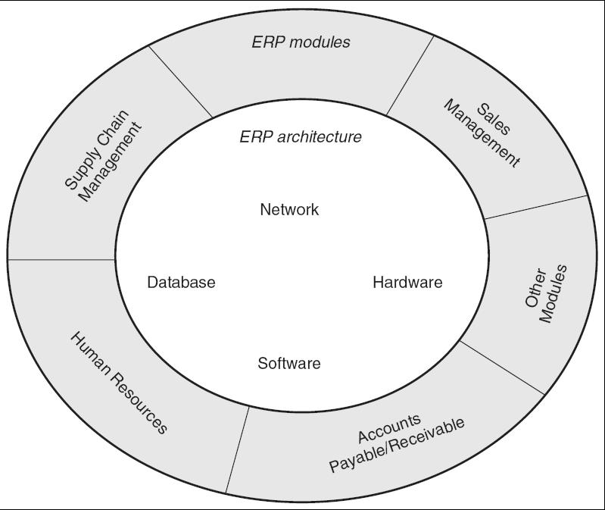
مكونات معمارية نظم المؤسسات؟
هناك جانبان :
النظام System
يعرف معمارية نظم الـ ERP من خلال المعدات الفيزيائية والبرمجيات و الشبكات
Enterprise Systems Architecture (ESA) Model

Slide 10
وحدات النظم المتكاملة لتخطيط موارد المؤسسات
يتمثل الدور الاساسي لنظم الـERP في توفير الدعم للمجالات الوظيفية الاساسية في المنظمة مثل المحاسبة ، المبيعات ، مراقبة المخزون والانتاج

Slide 11
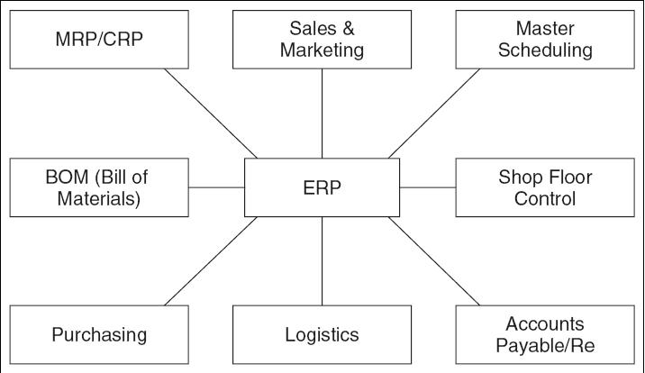
وحدات النظم المتكاملة لتخطيط موارد المؤسسات
Typical ERP Modules

Slide 12
نظرة عامة عن وحدات النظم المتكاملة
الانتاج
يساعد في التخطيط وتعظيم القدرات الصناعية ، الاستعمال الأمثل لقطع الغيار والموارد المادية باستخدام البيانات التاريخية وتوقعات المبيعات
المشتريات
تبسيط عمليات الاقتناء Procurement للمواد الأولية والمستلزمات الاخرى
إدارة المخزون
- تسهيل الحفاظ على المستوى الأمثل للمواد داخل المستودعات

Slide 13
نظرة عامة عن وحدات النظم المتكاملة
المبيعات والتسويق
تطبيق نظام الطلبات Order Placement وجدولتها Scheduling والشحن وإصدار الفواتير
المالية
جمع بيانات المالية من مختلف الاقسام واصدار التقارير المالية
الموارد البشرية
تبسيط ادارة الموارد البشرية
وحدات أخرى
- تحتوي وعلى وحدات غير تقليدية مثل ذكاء الاعمال، الخدمة الذاتية، إدارة المشاريع والتجارة الالكترونية

Slide 14
لتخطيط موارد المؤسسات فوائد وحدات النظم المتكاملة
الخدمات الذاتية
توفير دعم مرن للموظفين
الوصول المبسط للمعلومات المهمة
إدارة الأداء Performance Management
توفير معلومات لقياس الاداء في الوقت الحقيقي
تمكين الادارة العليا للوصول لمعلومات تساعدهم في اتخاذ القرار مثل الاحصائيات وقياس الاداء
الشئون المالية Financials
تحقق الامتثال Compliance وقابلية التوقع Predictability لأداء المنظمة
التحكم في الشئون المالية عبر المنظمة
اتمته المحاسبة و الجانب المالي لسلسلة التموين
الدعم الدقيق للتقارير المالية حسب SOX Act

Slide 15
لتخطيط موارد المؤسسات فوائد وحدات النظم المتكاملة
إدارة الموارد البشرية
استقطاب الموظفين الاكفاء، تطوير الكفاءات والمواهب وتحقيق تماشي الجهود مع اهداف المنظمة
تحقيق فعالية أكبر والامتثال Compliance ومسايرة القوانين المحلية والعالمية باستعمال عمليات موحدة
تمكين المنظمة من انشاء فرق خاصة بالمشاريع وذلك حسب الكفاءة والتفرغ كما تمكن من متابعة تقدم المشاريع والتحكم في وقت الانجاز وتحليل النتائج
ادارة الاستثمارات في رأس المال البشري human capital investments وذلك بتحليل نواتج الاعمال وتخطيط القوة العاملة

Slide 16
معماريات النظم المتكاملة لتخطيط موارد المؤسسات
تكون المعمارية منظمة على شكل طبقات layers أو مستويات Tiers وذلك للتمكن من ادارة تعقيد النظام من اجل تحقيق المرونة وامكانية توسع النظام Scalability
تعتبر المعماريات ذات الطبقات الثلاثة Three-layer الأكثر شيوعا واستعمالا في الوقت الحالي وتحتوي على:
خوادم الويب
خوادم التطبيقات
خوادم قواعد البيانات

Slide 17
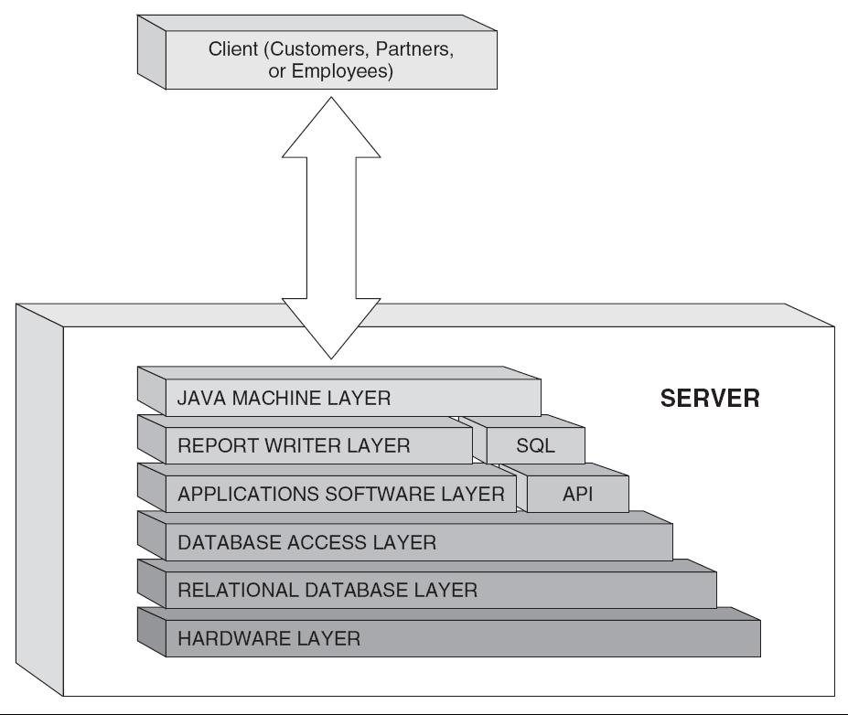
معماريات النظم المتكاملة لتخطيط موارد المؤسسات
Example of Info.Net Architecture

Slide 18
المتطلبات الهيكلية Infrastructure Requirements
تتطلب الشبكات التقليدية ترقيتها upgrade قبل تنفيذ نظم الـERP ويجب ادراجها في ميزانية المشروع
تعتبر الشبكات العالية الكفاءة متطلبا لنظم الـERP
يتيح التكامل مع نظم الشركاء Partners ونظم العملاء للمنظمة ادارة اجزاء كبيرة من أعمالها مثل تتبع الطلبات وادارة المستودعات
التحليل على الخط OLAP يمكن المنظمة من الوصول الى البيانات الحالية والتاريخية وتحليلها من كل ابعادها

Slide 19
المتطلبات الهيكلية Infrastructure Requirements
تتمثل فوائد المعماريات ذات الطبقات الثلاثة في:
قابلية التوسع والتطور Scalability
الموثوقية العالية
المرونة
سهولة الصيانة
اعادة الاستعمال
الأمن
أما عيوبها فتتمثل في غلاء تكلفتها

Slide 20
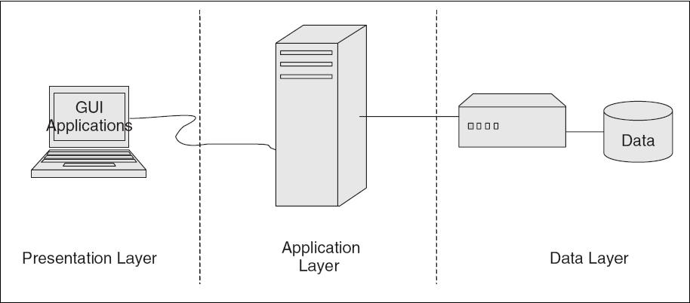
المتطلبات الهيكلية Infrastructure Requirements
A Three-Tier ERP Architecture

Slide 21
معمارية خدمات الويب Web Services Architectures
تعتبر المعمارية المبنية على الويب كطبقة رابعة حيث تقسم طبقة الويب الى طبقة خدمات الويب وطبقة تصفح الويب
تركز نظم الــERP على استخدام الانترنت لتوفير وظائف جديدة مبنية على الويب
تكون هذه الوظائف مدعومة من طرق الوصول الى الانترنت التالية:
خادم الويب
بوابة النظم المتكاملة لتخطيط موارد المؤسسات
التكامل مع خادم الـنهاية الخلفية back end
الملحقات البرمجية لمتصفح الويب والتطبيقات الصغيرة Applets

Slide 22
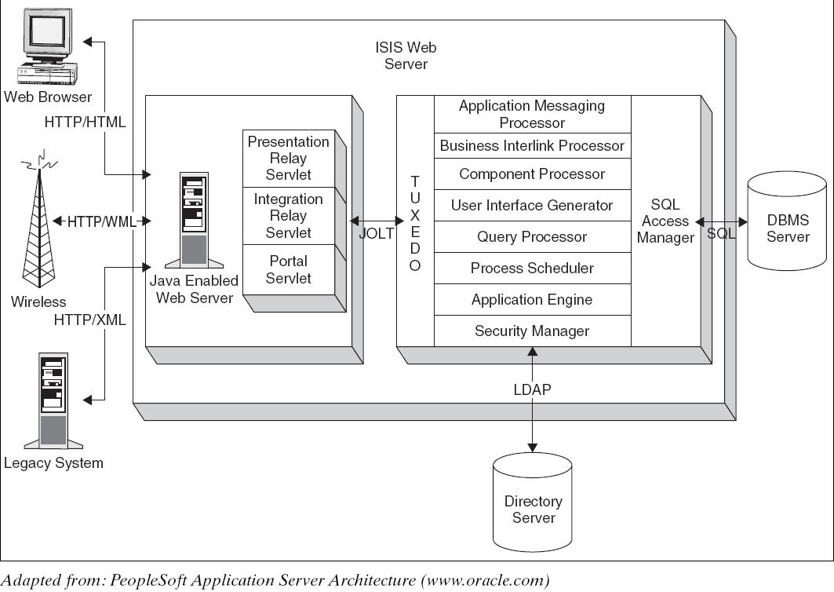
معمارية خدمات الويب Web Services Architectures
Example of PeopleSoft’s Server-Centric Internet Architecture

Slide 23
المعمارية الخدماتية التوجه Service Oriented Architectures
تعرف ايضا بالمعماريات الكائنية التوجه لمنصات الويب
تساهم في تقسيم طبقة الاعمال Business Tier الى وحدات خدماتية والتي تدعم في مجملها وحدة وظيفية من نظام الـERP
توفر تفاعل الرسائل Message interaction بين أي خدمة ومزود الخدمة Service Provider
يمكن لأي مستهلك الذي يستعمل جهاز تحت أي نظام تشغيل باي لغة ان يستعمل الخدمة

Slide 24
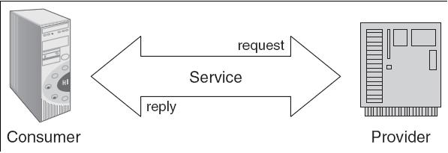
المعمارية الخدماتية التوجه Service Oriented Architectures
تعتبر المعماريات الخدماتية التوجه نموذج برمجي تطبيقي مبني على عقد Contract بين المستهلك (العميل) ومزود الخدمة (الخادم)
A SOA Architecture

Slide 25
بحمد الله

